Slide 1

Интенсив по разработке на языке Python
Первое знакомство с языком Python

Slide 2

Вы когда-нибудь писали на Python?
Нет. В первый раз
Пробовал
Имею хороший опыт
Учусь в школе
Учусь в ВУЗе/колледже
Работаю
Ответ: 2 – 2, 1 - 2 и т.д.

Slide 3
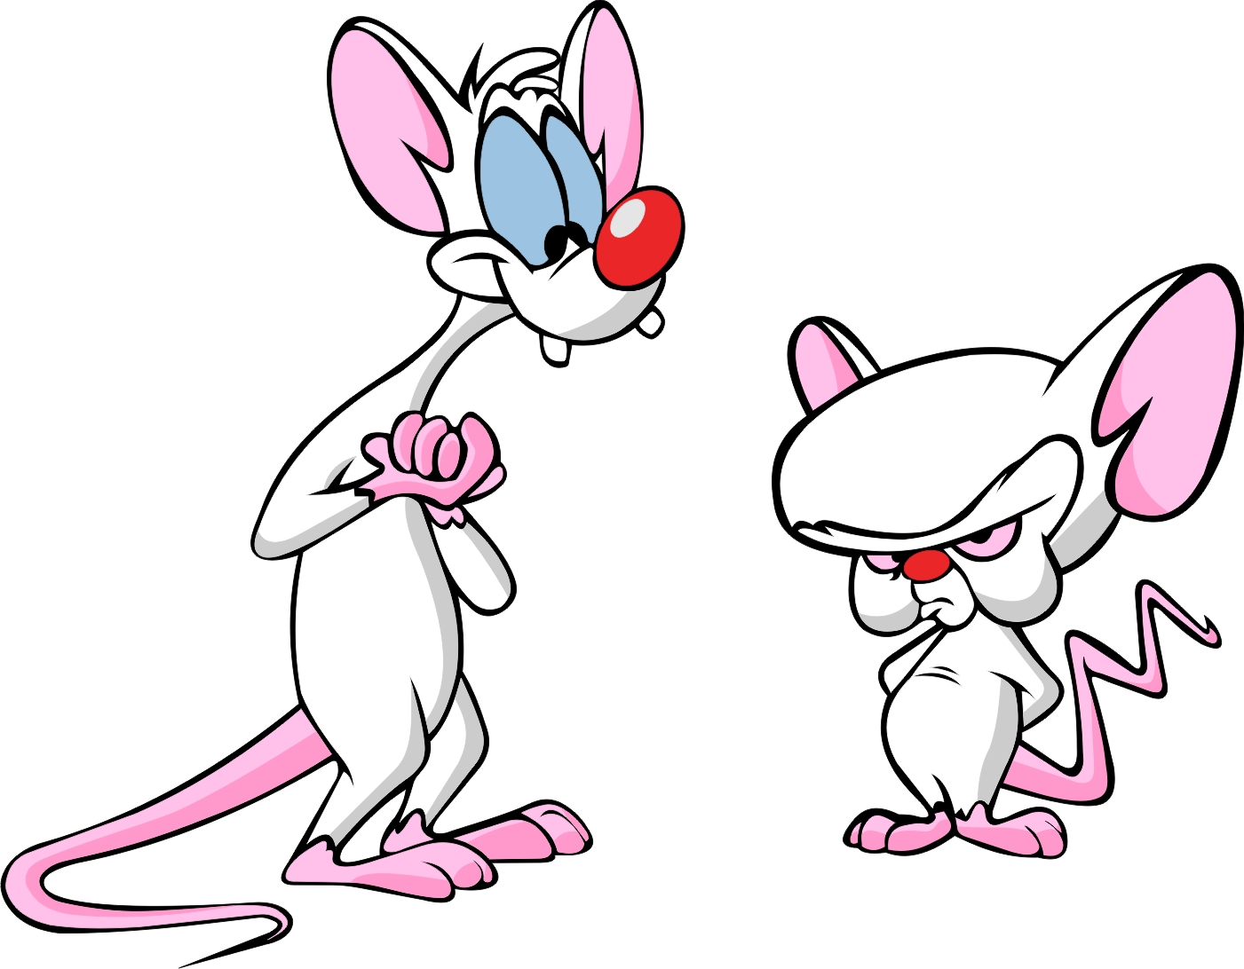
План урока
Особенности языка Python.
Создание игры на Python.
Как стать python-разработчиком?

Slide 4
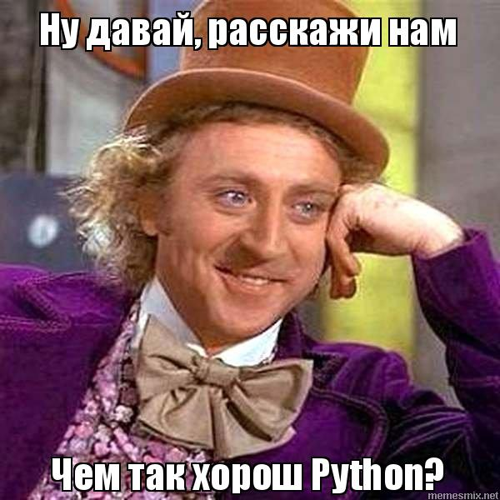

Slide 5






Универсальность
Простота
Кроссплатформенность
Хорошая документация
Популярность
Много библиотек

Slide 6
Простота

Slide 7

# Транспонирование матрицы
matrix = [[0.5, 0, 0, 0, 0],
[ 1, 0.5, 0, 0, 0],
[ 1, 1, 0.5, 0, 0],
[ 1, 1, 1, 0.5, 0],
[ 1, 1, 1, 1, 0.5]]
# Транспонирование
matrix_t = list(zip(*matrix))
# Вывод матриц
print(matrix)
print(matrix_t)

Slide 8
Популярность

Slide 9
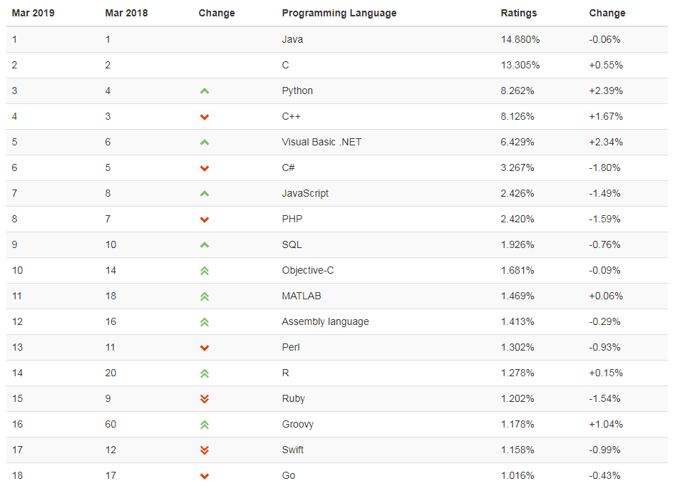
Рейтинг TIOBE (март 2019)
Рейтинг языков программирования https://www.tiobe.com/tiobe-index/

Slide 10
Много библиотек

Slide 11

Много библиотек
Центральное хранилище https://pypi.python.org/pypi?%3Aaction=browse
Список Python-библиотек https://awesome-python.com/

Slide 12
Хорошая документация

Slide 13
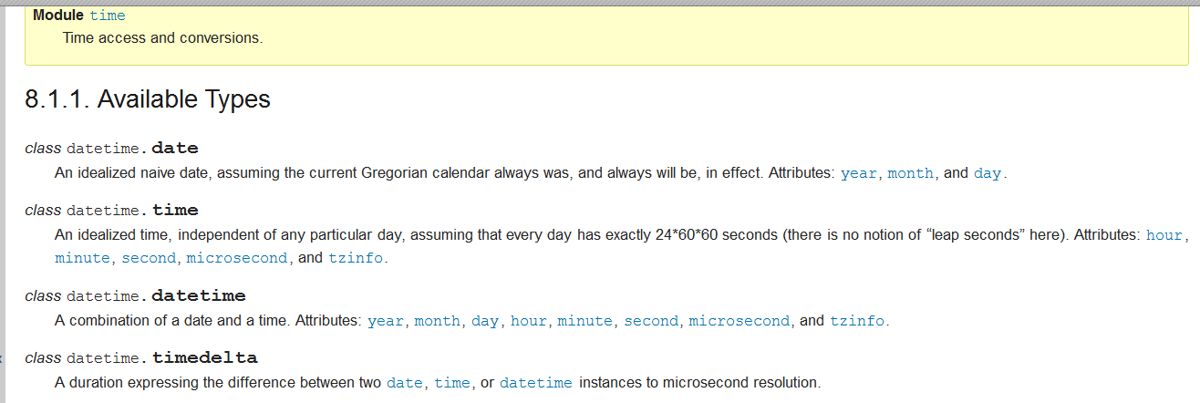
Хорошая документация
Онлайн-документация https://docs.python.org/3/library/index.html
Встроенная документация – функция help()

Slide 14







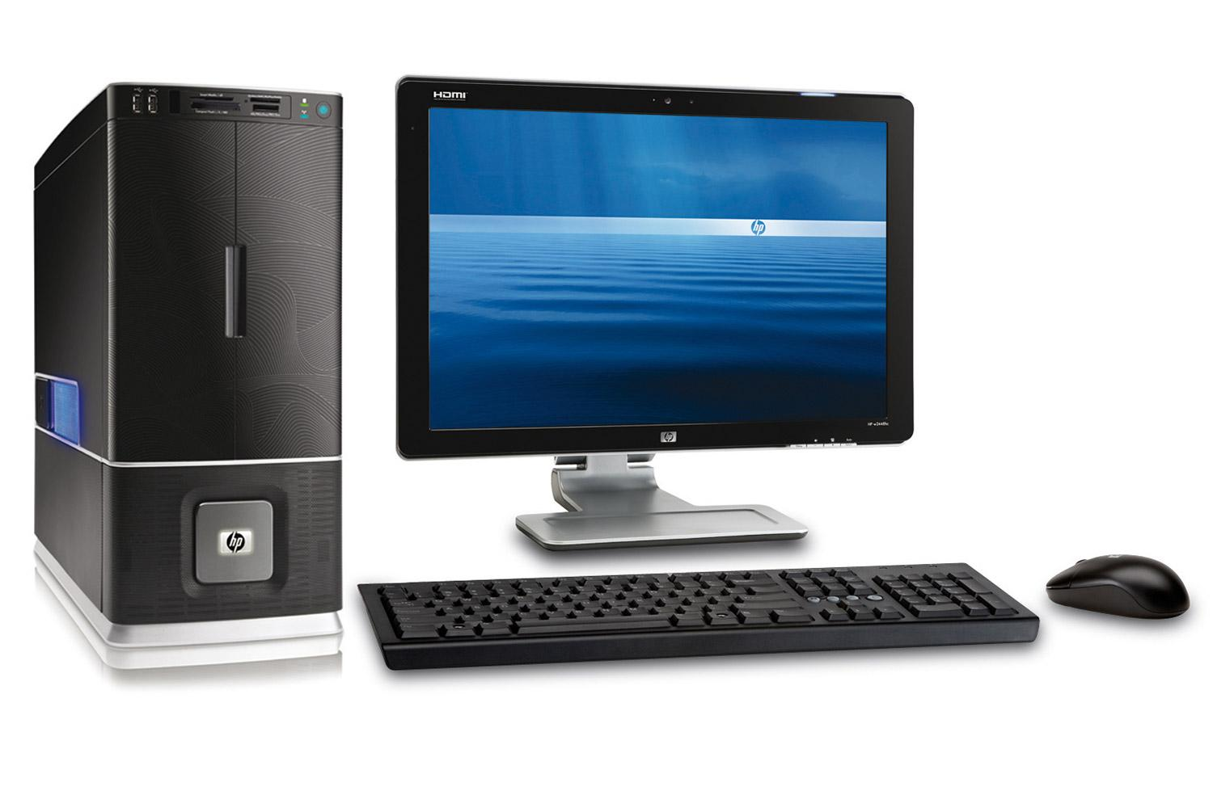
Что пишут на Python?
Системные утилиты
Научные расчёты (NumPy, SciPy)
Веб-сайты (Django, Flask и другие)
Python
C/C++
Игры (Pygame)
Desktop-приложения (tkinter, PyQt, wxPython)
Прототипы
Мобильные приложения (kivy)

Slide 15

Начинаем разработку!

Slide 16
Профессия «Python-разработчик»

Slide 17





Python – выбор крупных компаний и стартапов

Slide 18
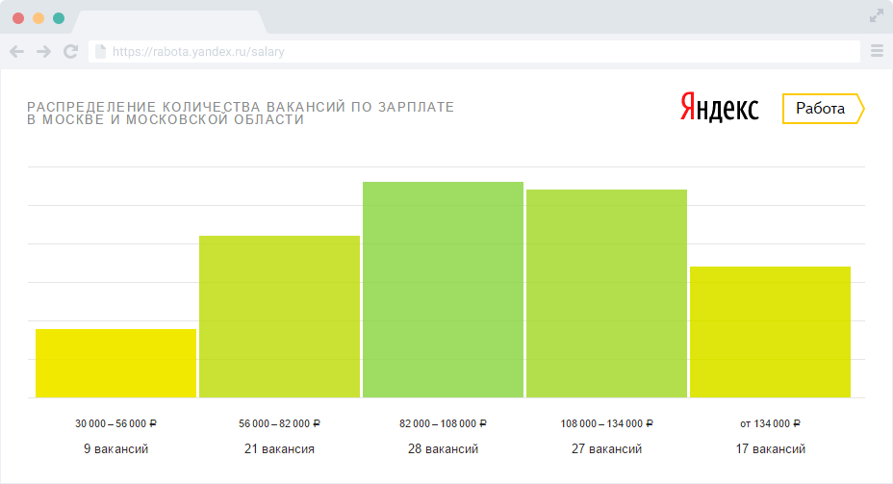
Средняя зарплата по Москве 105 000 р/мес

Slide 19
Что должен знать «Python-разработчик»?

Slide 20

Основные конструкции
ООП
Шаблоны проектирования
Исключения
Коллекции
Работа с файлами и сетью
Многопоточность
Работа с БД
Разработка под Desktop
Unit-тестирование
Python
+2 месяца
обучения

Slide 21

Python
Видеокурс:
20 видео
по 10 минут
Базы данных
Проектирование БД
Язык запросов SQL

Slide 22
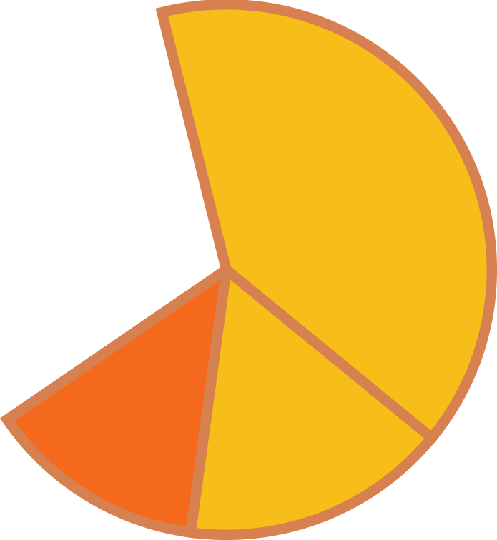
Python
+1 месяц
обучения
HTML
&CSS
Базы данных
HTML & CSS
Bootstrap

Slide 23
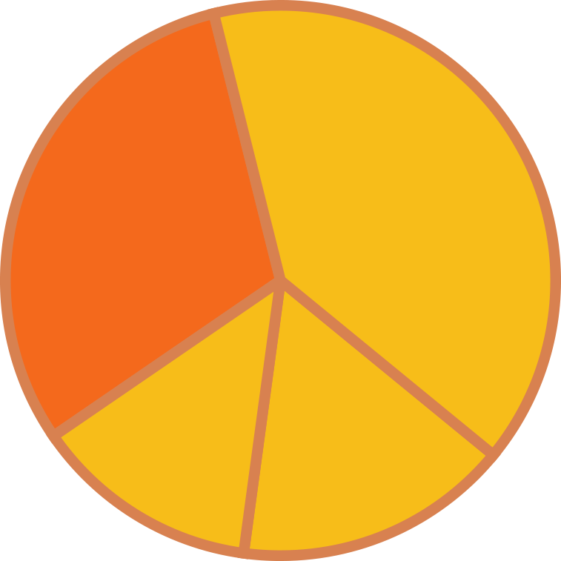
+1 месяц
обучения
Разработка сайтов
Шаблон MVC
Django ORM
Авторизация
Ajax
Python
Django
framework
HTML
& CSS
Базы данных

Slide 24
Как проходит обучение?
Удаленно, 20:00 по московскому времени.
Можно делать перерывы между курсами
Видеозаписи
Методические пособия
Домашние задания
Чат с преподавателем и одногруппниками
Сертификат

Slide 25
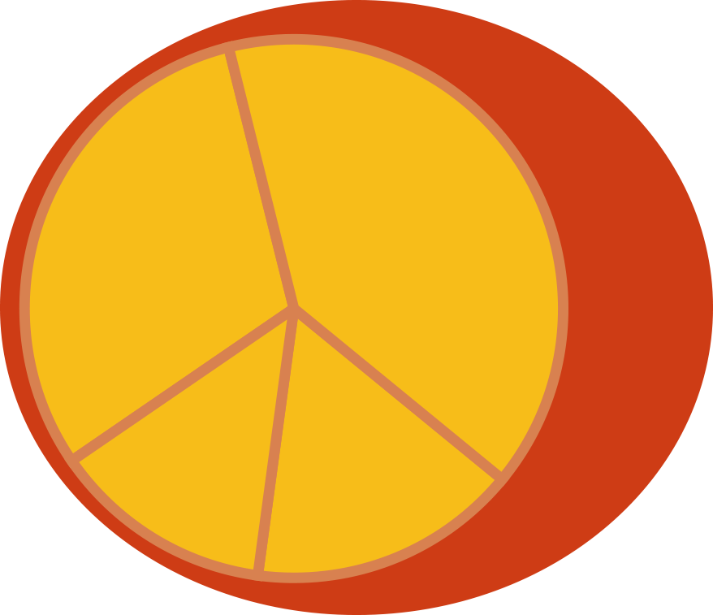
+2 месяца
стажировки
Python
Django
framework
HTML
& CSS
Базы данных

Slide 26
Стажировка в GeekBrains
Работа в команде
Опытный куратор
Git, bug-tracker
Портфолио
Стажировка IT-инкубаторе
Работа в реальных стартапах
Портфолио
Стажировка в компаниях
Опыт работы
В резюме
Возможно трудоустройство

Slide 27
Профессия «Python-разработчик»
4 месяца обучения
+ 2 месяца стажировки
Python
2 месяца
Сегодня – скидка 20%
Базы данных
20 видео
HTML & CSS
1 месяц
Django framework
1 месяца
Стажировка
2 месяца

Slide 28
Как активировать скидку?

Slide 29

Нажмите на картинку на странице урока сверху
Спецпредложение участнику интенсива.
Только 24 часа
Посмотреть

Slide 30
Нажмите на картинку на странице урока сверху
Спецпредложение участнику интенсива.
Только 24 часа
Профессия
«Программист Python»
Посмотреть
Получить скидку 20%

Slide 31

Онлайн-университет
GeekUniversity
Факультет Python-разработки

Slide 32
Обучение онлайн: 1 год + подготовительные курсы
С начального уровня до Middle разработчика

Slide 33
Поступление в GeekUniversity
Подготовительные курсы
Сегодня – БЕСПЛАТНО
При покупке годового обучения

Slide 34
Всем успехов!

